Slide 1
Пластмаси

Slide 2
Пластмаси – це матеріали на основі полімерів, які здатні при нагріванні набувати заданої форми та зберігати її після охолодження.

Slide 3
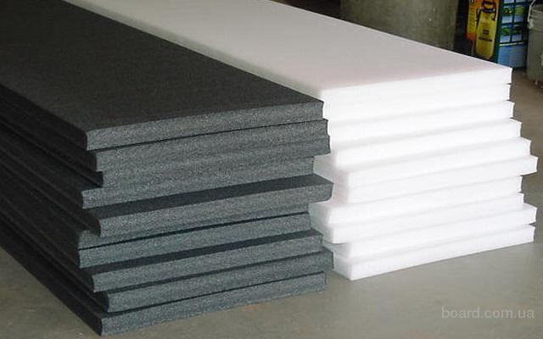
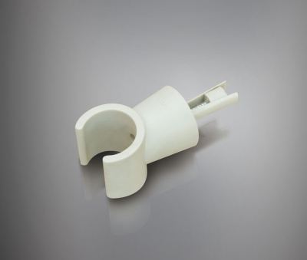
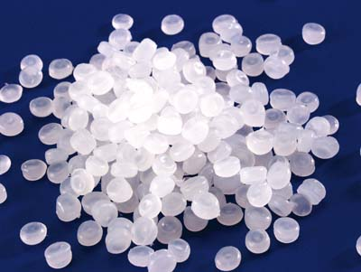
Поліетилен
Поліетиле́н (-СН2–СН2-)n — є карбоцепним полімером аліфатичного органічного вуглеводня олефінового ряду етилену. Термопластичний насичений полімерний вуглеводень; твердий, безколірний, жирний на дотик матеріал. Він легший за воду, горить повільно синюватим полум'ям без кіптяви.

Slide 4
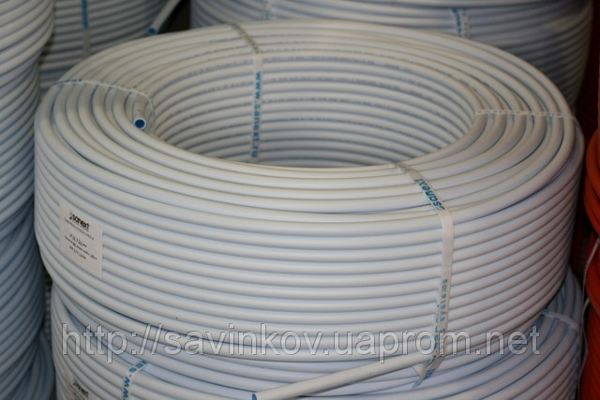
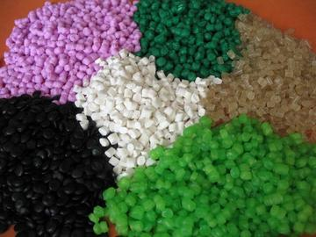
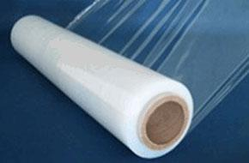
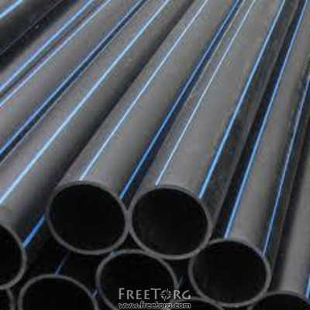
Поліетилен

Slide 5
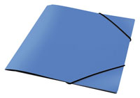
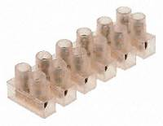
Поліпропен
Поліпропіле́н — синтетичний полімер, продукт полімеризації пропілену, [—СН2—СН(СН3)—]n. Безбарвна речовина; густина (при температурі 20 °С) 920—930 кг/м3, tпл172 °С. Характеризується високою ударною міцністю, стійкістю до багаторазових згинань, зносостійкістю, низькою паро- й газопроникністю, високими діелектричними показниками. Поліпропілен не розчиняється в органічних розчинниках, стійкий до діяння киплячої води і лугів; руйнується під дією азотної та сірчаної кислот, хромової суміші; відзначається низькою термо- і світлостійкістю.
Застосовують у виробництві поліпропіленового волокна, полімерних труб, плівок.

Slide 6
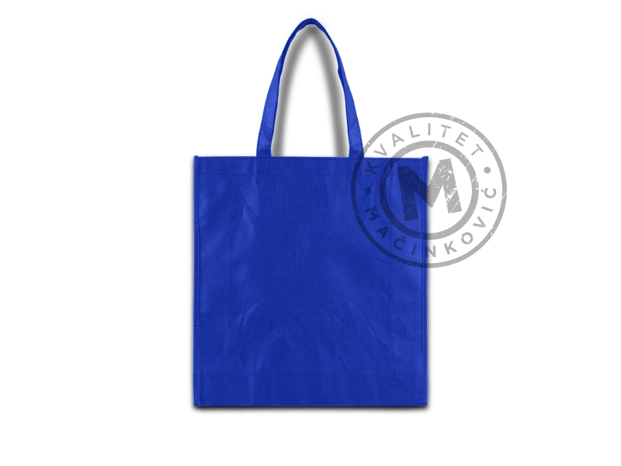
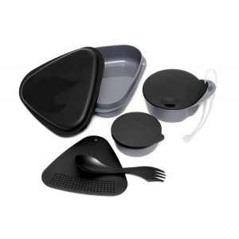
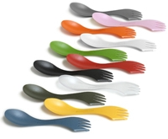
Поліпропен

Slide 7
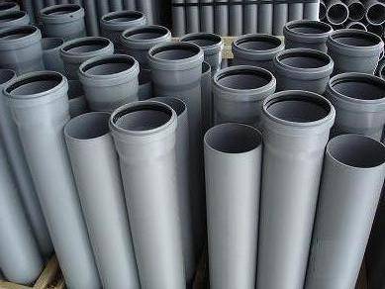
Полівінілхлорид
Полівінілхлорид (ПВХ, англ. PVC) або поліхлорвініл, поліхлорвінілова смола — продукт полімеризації хлорвінілу CH2=CHCl. Щоб одержати з поліхлорвінілу м'який матеріал, його змішують з пластифікатором.

Slide 8
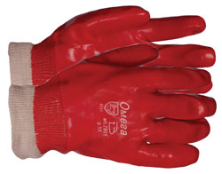
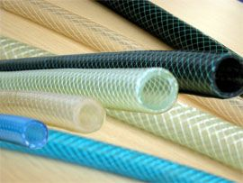
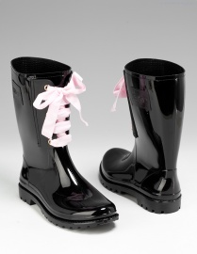
Полівінілхлорид

Slide 9
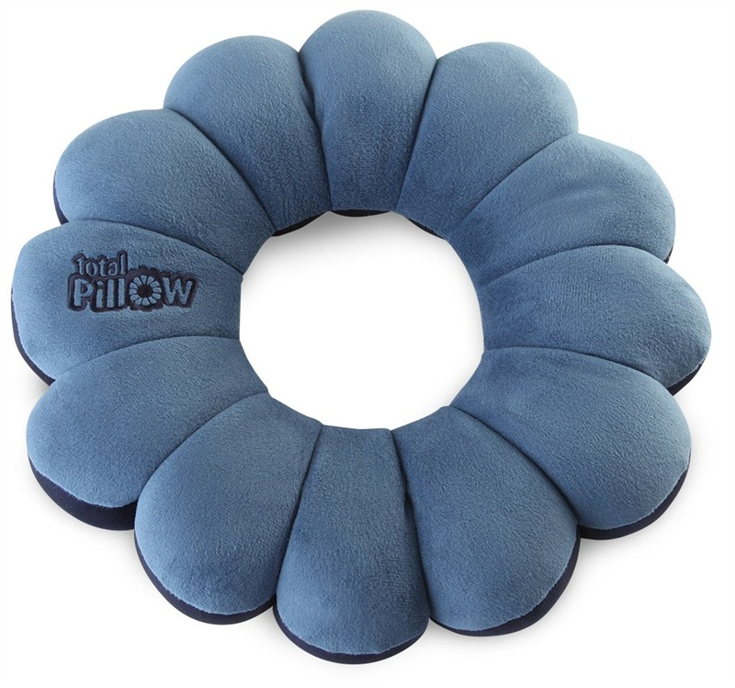
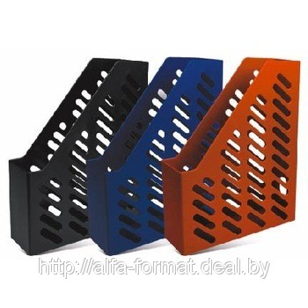
Полістирен
Полістиро́л (стирофлекс) — продукт полімеризації стиролу (вінілбензолу). Виробляють з рідкого стиролу, вихідною сировиною для якого є нафта та кам'яне вугілля
Полістирол — тверда, пружна, безбарвна, прозора, гнучка та негігроскопічна речовина. З полістиролу одержують пластичні маси, які широко застосовують в електротехнічній промисловості, для виготовлення предметів побутового призначення (посуд, фігурки, дитячі іграшки і т. д.), лінз, різнокольорових облицювальних плиток для будівництва та ін.

Slide 10
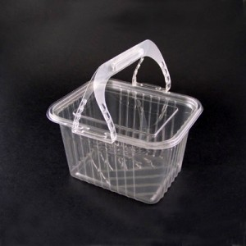
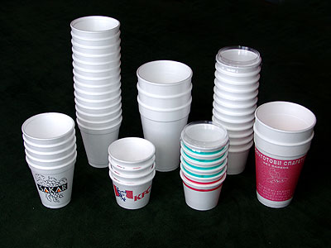
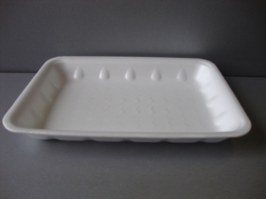
Полістирен

Slide 11
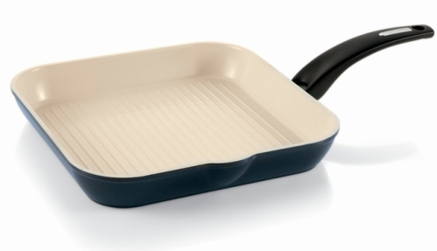
Політетрафлуороетен
Політетрафторетиле́н (ПТФЕ, фторопла́ст-4) (-CF2-)n, також відомий під торговою маркою тефло́н — полімер, пластична маса, що використовується в різних галузях науки, техніки і в побуті.

Slide 12
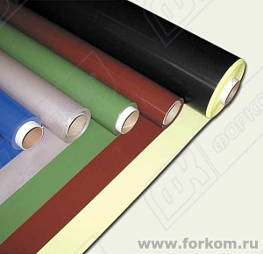
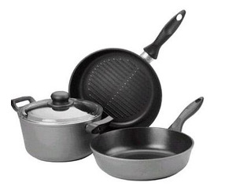
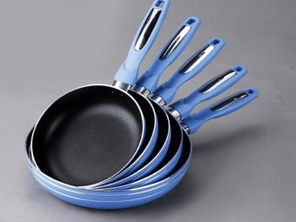
Політетрафлуороетен

Slide 13
Висновки
Пластмаси – сучасні синтетичні матеріали з широким спектром застосування. Завдяки своїм властивостям вони здебільшого успішно заміняють такі матеріали, як деревина, чавун і сталь, цегла, силікатне скло, тощо.

